Slide 1
運営指導の
主な指摘事項
児・者共通

Slide 2
義務化について整理

Slide 3
 | 項目 | 対象サービス | 必要な措置 | 義務化 | 未実施減算
１ | 虐待防止 | 全サービス | ①委員会の設置及び開催（年1回以上） 委員会での検討結果を従業者に周知 ②研修の実施(年1回以上) ③担当者の設置 | R4.4.1~ | R6.4.1~ あり
２ | 身体拘束の適正化 | 就労定着支援、自立生活支援、 相談支援を除く 全サービス | ①身体拘束等を行う場合には、その様態及び時間、その際の利用者の心身の状況並びに緊急やむを得ない理由、その他必要な事項を記録すること ②委員会の設置及び開催（年1回以上）委員会での検討結果を従業員に周知 ③指針の整備 ④研修の実施（年1回以上） | R4.4.1~ | R5.4.1~ あり （R6.4.1~ 減算の単位変更）

Slide 4
 | 項目 | 対象サービス | 必要な措置 | 義務化 | 未実施減算
３ | 感染症対策の強化 | 施設・居住・通所系 | ①委員会の設置及び開催（3月に1回） 委員会での検討結果を従業者に周知 ②指針の整備 ③研修の実施（年2回以上） ④訓練(シミュレーション)の実施（年2回以上） | R6.4.1~ | なし
 |  | 訪問・相談系 | ①委員会の設置及び開催（6月に1回） 委員会での検討結果を従業者に周知 ②指針の整備 ③研修の実施（年1回以上） ④訓練(シミュレーション)の実施（年1回以上）

Slide 5
 | 項目 | 対象サービス | 必要な措置 | 義務化 | 未実施減算
４ | 感染症・非常災害発生時の業務継続 に向けた取組の強化 | 入所施設 | ①業務継続計画(BCP)の策定 ②研修の実施(年2回以上) ③訓練(シミュレーション)の実施（年2回以上） | R6.4.1~ | あり
 |  | 入所施設以外 | ①業務継続計画(BCP)の策定 ②研修の実施(年1回以上) ③訓練(シミュレーション)の実施（年1回以上） |  | あり

Slide 6
 | 項目 | 対象サービス | 必要な措置 | 義務化 | 未実施減算
５ | ハラスメント対策の強化 | 全サービス | ①事業者の方針等の明確化及び周知・啓発 ②相談担当者、相談対応窓口を定め、従業者に周知すること | R3.4.1~ | なし
６ | 情報公表制度（WAM NET） について | 全サービス | ①障害福祉サービス等情報公表システムへの報告 | R6.4.1～ | あり

Slide 7
 | 項目 | 対象サービス | 必要な措置 | 義務化 | 未実施減算
７ | 地域連携推進会議の開催 | 施設入所支援・共同生活援助 | ①関係者等により構成される会議の開催（おおむね年１回以上） ②会議の構成員による事業所の見学（おおむね年１回以上） ③会議で報告した内容、構成員からの要望・助言等について記録を作成し、それを公表すること | R7.4.1～ | なし
８ | 地域移行等意向確認担当者の選任等 | 施設入所支援 | ①地域移行及び施設外の日中サービスの意向確認を行う担当者（地域移行等意向確認担当者）を選任すること ②地域移行等意向確認等に関する指針を定めること ③担当者は地域移行等意向確認等を実施し（少なくとも６月に１回以上行うことが望ましい）、アセスメントの際にその内容をサービス管理責任者に報告するとともに、その内容を個別支援計画の作成にかかる会議に報告すること | R8.4.1~ | R8.4.1～ あり

Slide 8
 | 項目 | 対象サービス | 必要な措置 | 義務化 | 未実施減算
９ | 質の評価及び改善の内容の公表 | 全ての障害児通所⽀援事業所 | ①概ね年1回以上の自己評価及び事業所を利用する障害児の保護者による評価 ②評価結果を受け、改善を図るとともに評価及び改善内容の公表 | R6.4.1 | あり
10 | 支援プログラムの公表 | 児童発達支援放課後等デイサービス | ①支援プログラムを含む総合的な支援内容との関連性を明確にした事業所全体の支援の実施計画を公表 | R6.4.1 | あり

Slide 9
 | 項目 | 対象サービス | 必要な措置 | 義務化 | 未実施減算
11 | 安全計画の策定 | 全ての障害児通所⽀援事業所、障害児入所施設 | ①事業所の設備の安全点検 ②安全計画の策定 ③従業者への研修及び訓練の実施 ④従業者及び保護者への周知 | R6.4.1~ | なし
12 | 自動車を運行する場合の所在確認 | 障害児入所施設 | ①利用児童の所在確認 | R5.4.1~ （②はR6.4.1~） | なし
 |  | 児童発達支援センター、児童発達支援、放課後等デイサービス | ①利用児童の所在確認 ②送迎車両に車内の利用児童の見落としを防止する安全装置の装備

Slide 10
参考
こども性暴力防止法が２０２６年１２月２５日に施行
こども性暴力防止法に基づく各種手続は、原則、「こども性暴力防止法関連システム」において、 オンラインで行われます。 事業者は、法の施行と同時に、従事者の犯罪事実確認等の各種義務が生じることから、施行時点で、 システムへのアカウント登録を確実に行っておく必要があります。
手続きについては、以下を参考にしてください。
【こども家庭庁】
〇こども性暴力防止法について：
https://www.cfa.go.jp/policies/child-safety/efforts/koseibouhou
（対象サービス）
指定障害児入所施設（指定発達支援医療機関を含む）
指定障害児通所支援事業（児童発達支援、放課後等デイサービス、居宅訪問型児童発達支援、保育所等訪問支援）

Slide 11
こども性暴力防止法に施行あたって、対象の事業所においては全職員に対して下記の動画視聴による研修の取り組みをお願いします。
【こども家庭庁】
〇こども性暴力防止法について：
https://www.youtube.com/watch?v=EnoBzy3oDjc
〇こどもの人権を守るために～保育現場での性暴力を起こさせないために取り組むべきこと～：
1 こどもへの性暴力の実態
https://www.youtube.com/watch?v=gL-eXXK0MWk
2 法改正の動向
https://www.youtube.com/watch?v=COVNHNTtj-o
3 未然防止・早期発見の取組
https://youtu.be/uxUvo-PlSVc?si=HL26rSf6l486JdPf
4 性暴力が発生、または疑われるときの対応
https://www.youtube.com/watch?v=ZiwHKm-Q5Vg
運営指導で研修の取り組み
状況を確認します。

Slide 12
主な指摘事項

Slide 13
１虐待防止に関すること
①委員会について
【役割】
・虐待防止のための計画づくり（研修、労働環境・条件を確認・改善するための実施計画づくり、指針の作成）。
・虐待防止のチェックとモニタリング。
・虐待発生後の検証と再発防止の検討。
【開催】
・委員会は定期的に開催し、記録を残す。検討結果について従業者に周知徹底を図る。
・法人での設置が可能。
全従業者に周知したことが、客観的にわかるような記録を残すこと。

Slide 14
１虐待防止に関すること
不参加者にも対応したことが客観的にわかるような記録を残すこと。
②研修について
・定期的に実施し、記録を残す。不参加者にも別日で実施や回覧等で対応。
③虐待防止担当者について
・サービス管理責任者・サービス提供責任者・児童発達支援管理責任者等を配置する。
・役割分担を明確にする。
以下を参考にしてください。
【こども家庭庁HP】
○障害者福祉施設等における障害者虐待の防止と対応の手引き
https://www.cfa.go.jp/assets/contents/node/basic_page/field_ref_resources/7692b729-5944-45ee-bbd8-f0283126b7db/0a23426e/20241101_policies_shougaijishien_shisaku_guideline
_tebiki_18.pdf
委員会や研修は、年度に１回ではなく、
１年に１回（前回の開催・実施から１年以内）

Slide 15
２身体拘束の適正化に関すること
①緊急やむを得ない理由で身体拘束を行う際は、必ず記録を残す。
【やむを得ず行う場合の３要件：以下のすべてを満たすこと】
・切迫性：生命・身体が危険にさらされる可能性が著しく高い
・非代替性：身体拘束その他の行動制限を行う以外に、代替方法がない
・一時性：身体拘束その他の行動制限が、一時的で、必要最低限の時間に限られたもの
【やむを得ず身体拘束を行う際の手続き】
・職員個人の判断ではなく、組織としての判断
・個別支援計画へ記載
・本人・家族等へ説明し、同意を得る
・身体拘束廃止に向けて検討
虐待防止・身体拘束適正化は項目ひとつでもできていないと減算になります。

Slide 16
２身体拘束の適正化に関すること
②委員会について
【開催】
・委員会は定期的に開催し、記録を残す。検討結果について従業者に周知徹底を図る。
・法人での設置が可能。
・身体拘束等の実施の有無に関わらず、設置・開催が必要。
虐待防止委員会と身体拘束適正化委員会を一体的に開催することは差し支えない。ただし、その場合には両方の委員会を開催したことが客観的にわかるように、記録を残すこと。

Slide 17
２身体拘束の適正化に関すること
③指針の整備
【指針に盛り込む項目】
（１）事業所における身体拘束等の適正化に関する基本的な考え方
・事業所としてどのような考えや姿勢で取組むか
・どのようなものが身体拘束に該当するか など
（２）身体拘束適正化検討委員会その他事業所内の組織に関する事項
・委員会の役割や、委員会でどのようなことを検討するのか
・委員会の構成員・開催頻度 など
（３）身体拘束等の適正化のための職員研修に関する基本方針
・研修の目的や研修の時期・開催頻度
・記録

Slide 18
２身体拘束の適正化に関すること
（４）事業所内で発生した身体拘束等の報告方法等の方策に関する基本方針
・誰に報告するのか
・どのように報告するのか（報告するための様式があるか） など
（５）身体拘束等発生時の対応に関する基本方針
・やむを得ず行う場合とは、どのような場合か
・どのような手順や手続きをとるか
・個別支援計画の記載や利用者・家族への説明と同意
・拘束解除について
・記録の項目 など

Slide 19
２身体拘束の適正化に関すること
（６）利用者等(障害児またはその家族等）に対する当該指針の閲覧に関する基本方針
・どのような方法で閲覧できるのか など
（７）その他身体拘束等の適正化の推進のために必要な基本方針
・身体拘束を行わないために、事業所（法人）全体でどのような取組みを
行っていくか など
④研修について
・定期的に実施し、記録を残す。不参加者にも別日で実施や回覧等で対応。
委員会や研修は、年度に１回ではなく、
１年に１回（前回の開催・実施から１年以内）

Slide 20
３感染症対策の強化に関すること
①委員会について
【開催】
・委員会は定期的に開催し、記録を残す。検討結果について従業者に周知徹底を図る。
・専任の感染対策を担当する者（感染対策担当者）を決めておく。感染対策担当者は看護師であることが望ましい。
②指針の整備
③研修について
・定期的に実施し、記録を残す。不参加者にも別日で実施や回覧等で対応。
④訓練（シミュレーション）について
・定期的に実施し、記録を残す。不参加者にも別日で実施や回覧等で対応。

Slide 21
４感染症・非常災害発生時の業務継続に向けた取組の強化
①業務継続計画（BCP）の策定
・以下の項目を、記載すること。（※事業所の実態に沿った内容に適宜見直す）
・感染症及び災害の業務継続計画を一体的に作成することは可
感染症に係る業務継続計画 | 災害に係る業務継続計画
a 平時からの備え（体制構築・整備、感染症防止に向けた取組の実施、備蓄品の確保等） | a 平常時の対応（建物・設備の安全対策、電気・水道等のライフラインが停止した場合の対策、必要品の備蓄等）
b 初動対応 | b 緊急時の対応（業務継続計画発動基準、対応体制等）
c 感染拡大防止体制の確立（保健所との連携、濃厚接触者への対応、関係者との情報共有等） | c 他施設及び地域との連携

Slide 22
４感染症・非常災害発生時の業務継続に向けた取組の強化
以下を参考にしてください。
【厚生労働省HP】
○障害福祉サービス事業所等における自然災害発生時の業務継続ガイドライン等
https://www.mhlw.go.jp/stf/newpage_17517.html
○感染対策マニュアル・業務継続ガイドライン等
https://www.mhlw.go.jp/stf/newpage_15758.html
感染症・災害のいずれか又は両方の
業務継続計画が未策定の場合、減算になります。

Slide 23
４感染症・非常災害発生時の業務継続に向けた取組の強化
②研修について
・業務継続計画の具体的内容を職員に共有すること。
・定期的に実施し、記録を残す。すべての従業者が参加することが望ましい。
③訓練（シミュレーション）について
・事業所内の役割分担の確認や、感染症や災害の発生時に実践する支援の演習等を実施すること。
・定期的に実施し、記録を残す。すべての従業者が参加することが望ましい。
業務継続計画における研修・訓練は、それぞれ実施したことがわかるように記録を整備すること。

Slide 24
５情報公表制度（WAM NET）について
＜CHECK＞
・直近の財務状況資料は必ず掲載してください。
・社福法人も就労事業会計についてはWAM NETに掲載してください。
対象：全サービス
減算される単位数
○所定単位数の１００分の１０
  障害者支援施設（施設入所支援のほか、障害者支援施設が行う各サービスを含む）、療養介護、共同生活援助、宿泊型自立訓練、障害児入所施設
○所定単位数の１００分の５
  居宅介護、重度訪問介護、同行援護、行動援護、重度障害者等包括支援、生活介護、短期入所、自立訓練（宿泊型自立訓練を除く）、就労移行支援、就労選択支援、就労継続支援A型、就労継続支援B型、就労定着支援、自立生活援助、計画相談支援、地域移行支援、地域定着支援、障害児相談支援、児童発達支援、放課後デイサービス、居宅訪問型児童発達支援、保育所等訪問支援
減算が適用される要件
指定更新や運営指導等において確認され、指導したにも関わらず、事業所が報告を行わない場合
新規指定時において、期日までに事業所が報告を行わない場合
減算の適用期間
減算の適用開始月：指定更新月（例：指定更新日4月１日なら、4月から）
新規指定月の翌々月もしくは運営指導月の翌々月
減算の適用終了月：事業所情報の登録が確認された月

Slide 25
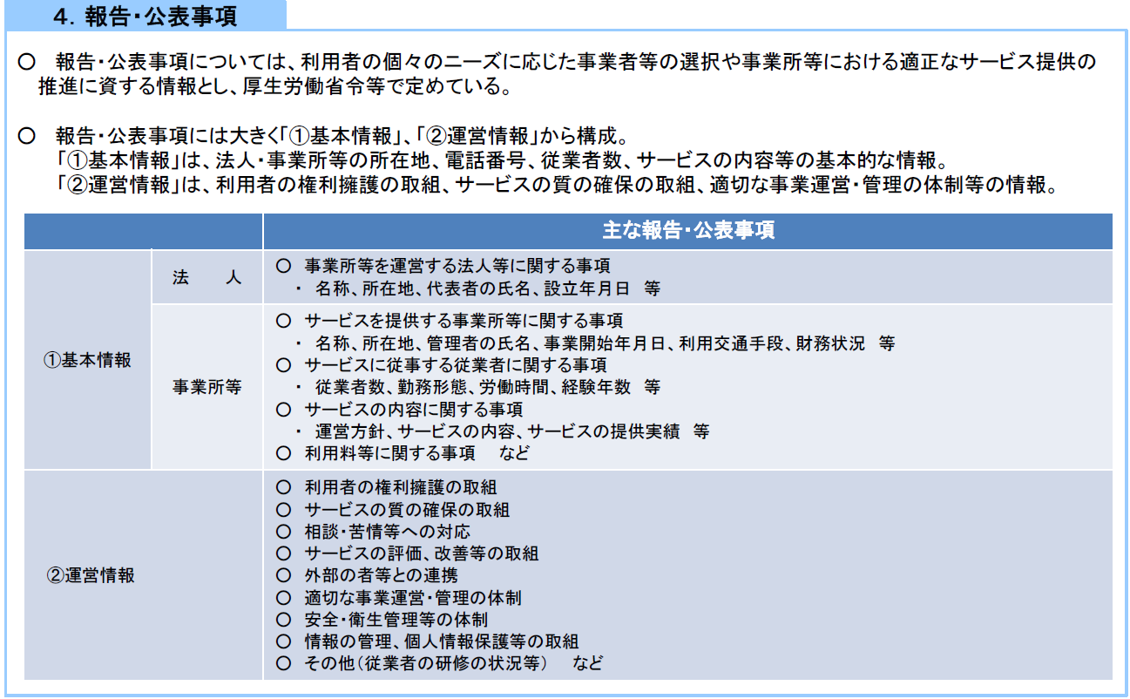
５情報公表制度（WAM NET）について

Slide 26
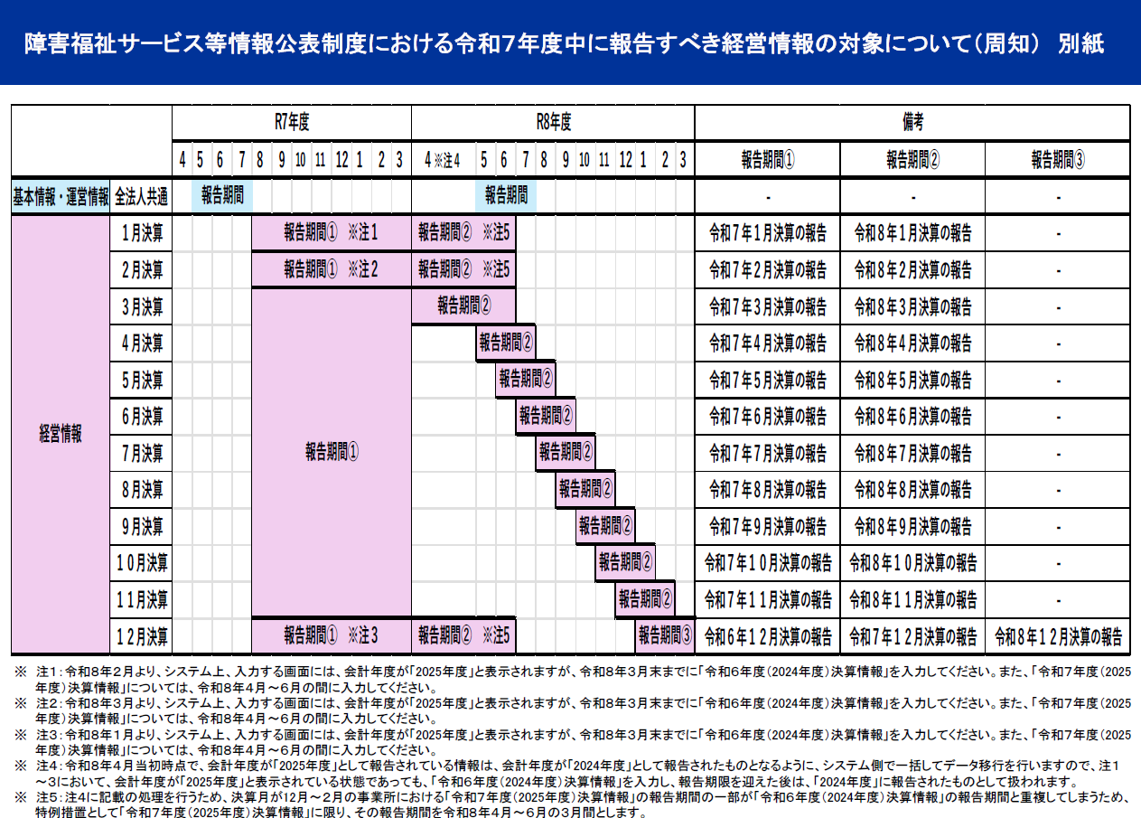
＜CHECK＞
・経営情報の報告は決算月によって異なります！
・決算後、3月以内に忘れずに報告をしてください。

Slide 27
６ハラスメント対策の強化
以下を参考にしてください。
【厚生労働省HP】
○職場におけるハラスメントの防止のために
https://www.mhlw.go.jp/stf/seisakunitsuite/bunya/koyou_roudou/koyoukintou/seisaku06/index.html
※カスタマーハラスメント及び求職者等に対するセクシャルハラスメント対策、パワーハラスメント
対策が事業者の義務になっています!

Slide 28
その他指摘事項

Slide 29
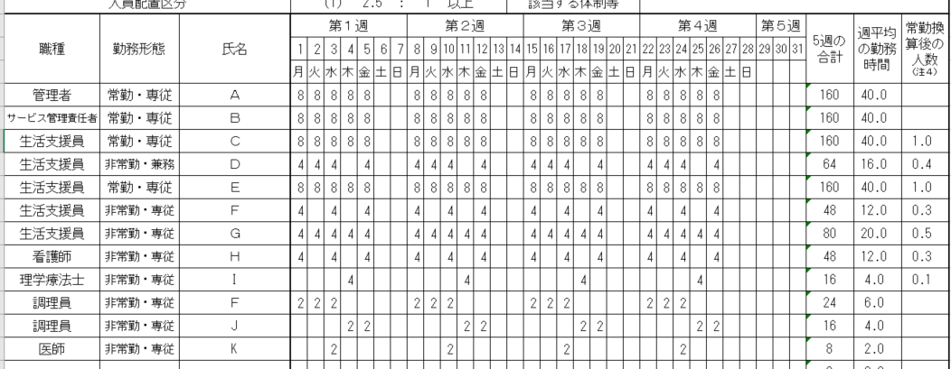
人員（勤務体制一覧表）に関すること
毎月作成して
人員の確認を！！
【勤務体制一覧表の作成】
①法人ごとではなく、事業所（サービス）ごとに作成すること。
②常勤・非常勤の別は、法人ごとではなく、事業所ごとに判断して記載する。
勤務体制一覧表は、事業所単位で月毎作成し、作成に当たっては以下の点に留意ください。
    すべての従業者（管理者・サビ管・医師・看護師・調理員等）を記載すること。
    従業者の日々の勤務時間、常勤・非常勤の別、職種、兼務関係を明記すること。
    法人代表や役員が従業者として勤務する場合は、その時間を記載すること。
勤務予定表・実績表により、人員の基準配置や加算要件を満たす人員配置となっているかを確認してください。

Slide 30
契約書・重要事項説明書
【契約書】
①利用契約書について、法人と利用者との契約となるよう文言を変更すること。
【重要事項説明書】
①運営規程の内容と異なるものがあるため、整合させること。
②事業所の見やすい場所に掲示すること。
法人名・法人住所・法人代表者名が必要。
法人＝事業者であり、事業所ではないため、混同しないように注意。
掲示は、利用者又は家族等に対して見やすい場所に行う。
ファイル等で、自由に閲覧可能な形で備え付けることでも可。

Slide 31
提供拒否の禁止
正当な理由なく、サービスの提供を拒んではいけません。
原則として、利用申し込みに対して応じなければならないことが規定されており、特に、障害支援区分や所得の多寡を理由にサービス提供を拒否することを禁止するものです。
利用申し込みを断る場合には、その理由を利用者に
十分に説明し、了解を得たうえで、適切なほかのサービス事業所等を紹介するなどの必要な措置を速やかに講じなければなりません。
また、できる限り利用申込者と対応した内容を記録して残すよう努めてください。

Slide 32
個別支援計画の交付について
令和6年度改正により…
・個別支援計画およびモニタリング結果について、利用者等
の相談支援を行う者への交付が義務化
各利用者の担当相談支援事業所へ、必ず交付してください。
※ 短期入所、地域定着支援、移動支援は非該当
相互連携 強化！！
相談支援事業所の責務…
・サービス等利用計画等およびモニタリング結果について、
利用者等のサービス担当者への交付

Slide 33
非常災害対策
【避難確保計画】
①事業所の場所が土砂災害警戒区域に入っているが、避難確保計画を市町に提出できていないため市町へ提出すること。また、土砂災害を想定した避難訓練を行うこと。
【非常災害対策マニュアル】
①非常災害対策マニュアルを作成しているが、事業所に掲示していないため、その概要版を掲示すること。
浸水想定区域や土砂災害警戒区域内の事業所は、避難確保計画の作成・避難訓練の実施が義務化されています（水防法・土砂災害防止法）。
県条例第４条 社会福祉施設等の設置者等（設置者若しくは開設者又は当該事業を行う者をいう。）は、非常災害対策に関する具体的な計画を作成し、施設又は事業所の見やすい場所に、その概要を掲示しなければならない。（非常災害時の連携協力体制の整備）

Slide 34
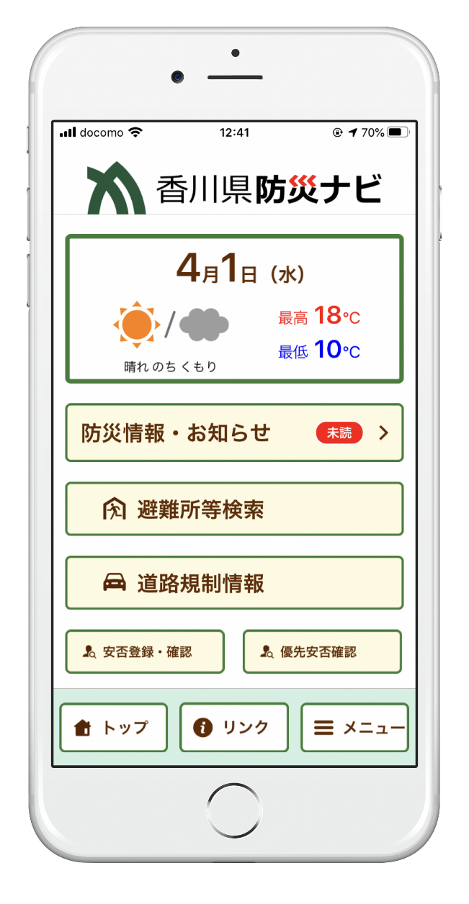
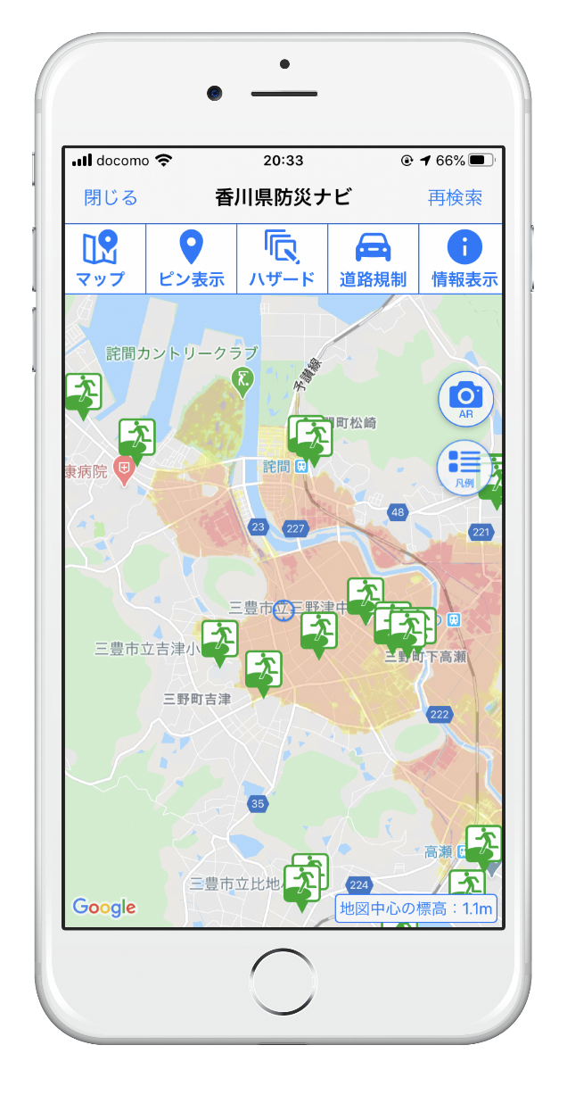
非常災害対策
以下を参考にしてください。
【香川県危機管理課HP】
○防災アプリ「香川県防災ナビ」https://www.pref.kagawa.lg.jp/kikikanri/sogo/bosaijoho/wcj0cp200403105310.html
スマートフォンの持つ位置情報を活用して、避難所・避難場所へのルート検索等の機能あり

Slide 35
非常災害対策
②非常災害対策マニュアルは、火災・風水害・震災時を盛り込むこと
③避難訓練は、利用者・児を含めた訓練も実施すること
以下を参考にしてください。
【香川県障害福祉課HP】
○防災マニュアル作成の手引きhttps://www.pref.kagawa.lg.jp/documents/6480/s0ekdb170310224536_f07_1.docx
マニュアルには、具体的に以下のことを記載
・事業所の立地条件 ・情報の入手方法
・連絡先や通信手段の確認
・避難を開始する時期、判断基準 ・避難場所
・避難経路（事業所内だけでなく、地域の避難所までの経路）
・避難方法（車○分、徒歩○分など）
・災害時の人員体制、指揮系統
・関係機関との連携体制

Slide 36
苦情に関すること
①苦情を受け付ける窓口（苦情受付担当者）と解決する担当者（苦情解決責任者）は
同一人物ではなく、それぞれ設置すること。
②利用者への周知。施設内への掲示、パンフレットの配布等により、苦情解決責任者は、利用者に対して、苦情解決責任者、苦情受付担当者及び第三者委員の氏名・連絡先や、苦情解決の仕組みについて周知すること。
③苦情解決の記録、報告。苦情解決や改善を重ねることにより、サービスの質が高まり、運営の適正化が確保される。これらを実効あるものとするため、記録と報告を積み重ねるようにすること。

Slide 37
ヒヤリハット・事故
①事故対応マニュアル（発生した場合の対応方法）を作成すること。
②事故が発生した場合は、速やかに県、市町に連絡することが必要なことから、事故対応マニュアルにその旨記載すること。
③ヒヤリハット・事故が発生した際は、再発防止策を職員間で共有すること。
まず第一報を県・市町に入れる。
事故報告書の内容には、５Ｗ１Ｈを明確にするとともに漏れなく記載すること。
再発防止のため改善策については、検討した内容を事故報告書により報告すること。（○○を今後検討するではない）

Slide 38
ヒヤリハット・事故
以下を参考にしてください。
【厚生労働省】
○福祉サービスにおける危機管理（リスクマネジメント）に関する取り組み指針
https://www.mhlw.go.jp/houdou/2002/04/h0422-2.html
【香川県障害福祉課】
○事故報告様式：https://www.pref.kagawa.lg.jp/shogaifukushi/jikohoukoku.html
○事故報告書提出先：
https://apply.e-tumo.jp/pref-kagawa-u/offer/offerList_detail?tempSeq=4561

